Slide 1

中国人民大学
旅游代理系统实验报告

Slide 2
成员及详细分工
刘朝洋：底层服务设计、报告撰写
周芳：agent层、报告撰写
李姿翰：前端、数据库设计、ppt制作

Slide 3
论文主要内容
第一部分
第二部分
第三部分
实验内容
实验设计
实验亮点

Slide 4
实验内容介绍
实验目标：建立一个REST服务的分布式的旅游代理系统
企业端：企业端可以修改信息。企业包括：航空公司，酒店，租车公司和景点管理公司。
用户端：用户能够注册和登录。登陆后输入需求，包括出行和返程时间，旅游目的地、大概预算，期望的旅游计划等基本信息。系统能够规划并为用户推荐旅游方案。
旅游方案：机票购买、酒店预定、租车、景点、导游。

Slide 5

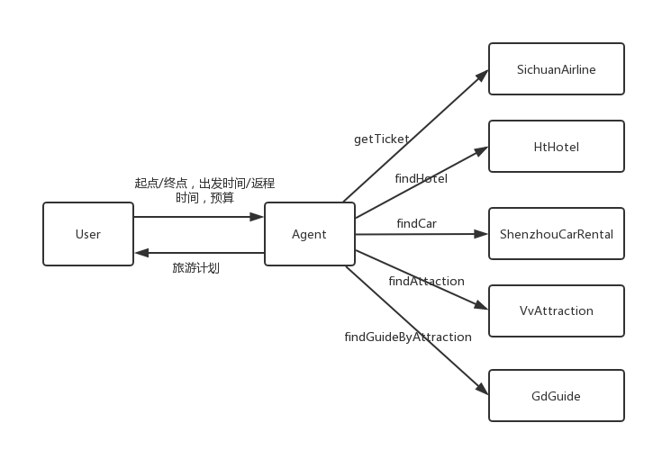
实验设计—整体架构
支付宝架构发展历程
spring boot框架
系统主要分为三部分：
用户
代理商
底层服务提供者

Slide 6
实验设计—用户层设计
对于用户而言，整个系统是一个“瘦客户-胖服务端”的设计，用户端只需要通过web输入对于旅游计划的需求，提交后会获得一个系统规划的旅行计划。
需求包括：出发时间、返程时间、出发地点、目的地、预算、穷游/尊享游。
旅行计划中应当包括往返机票信息、住宿酒店推荐、租车信息推荐、景点推荐、导游推荐、和最终的预算。
此外，我们加入了认证系统和权限控制，只有已注册且登录的用户，才能输入需求获得计划。

Slide 7
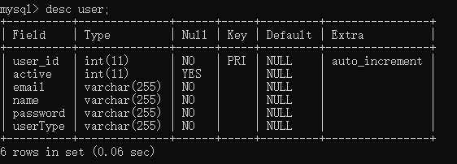
实验设计—用户层设计
基于上述条件，我们设计了user表，用于保存用户的账户信息，设计了Userrequest类用于获得用户的需求。
用户由email 唯一标识，对于用户密码，我们会进行加密处理再存到数据库中。User 表中有一项 userType， 用于标识用户是普通用户还是 admin 账户。
Notes:
基于上述条件，我们设计了user表，用于保存用户的账户信息，设计了Userrequest类用于获得用户的需求。

Slide 8
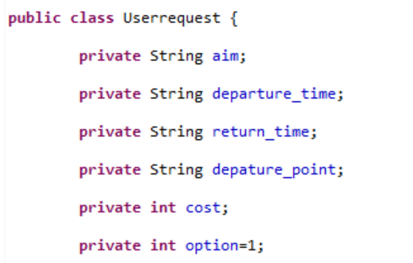
实验设计—用户层设计
Userrequest不会存储在数据库中，定义这个类是为了便于与前端界面进行数据交互。
Notes:
基于上述条件，我们设计了user表，用于保存用户的账户信息，设计了Userrequest类用于获得用户的需求。
Userrequest不会存储在数据库中，定义这个类是为了便于与前端界面进行数据交互。

Slide 9
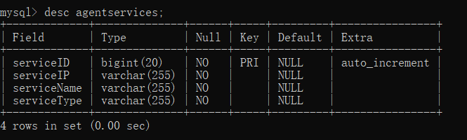
实验设计—agent层设计
在agent层，为了能够知道当前有哪些服务商可以提供数据，我们定义一张服务表agentservices来存储当前可用的服务商的信息。表中每一行是一个服务商的信息。
当agent收到用户的需求后，首先应当检查用户的旅游计划是穷游版还是尊享版，决定调用plan A还是plan B来根据用户需求规划旅游计划。
Notes:
基于上述条件，我们设计了user表，用于保存用户的账户信息，设计了Userrequest类用于获得用户的需求。

Slide 10
实验设计—agent层设计
首先遍历agentservices表，找到所有serviceType为airline的服务商。对于每一个airline的服务商，根据serviceIP 和serviceName，通过RestTemplate访问对应服务商提供的接口，获得最便宜/最舒适的机票信息。比较每个服务商返回的机票信息，保留最便宜/最舒适的机票。
遍历agentservices表，找到所有serviceType为hotel的服务商，对每个服务商，根据目的地城市，找到最便宜/星级最高的酒店，比较所有服务商返回的酒店信息，留下最优的酒店信息。
遍历agentservices表，找到所有serviceType为carrental的服务商，根据指定租车地和还车地，找到价格最低/最高的租车信息，比较所有服务商返回的信息，留下最优的信息。
遍历agentservices表，找到所有serviceType为attraction的服务商，根据目的地，找到星级最高的景点信息，
遍历agentservices表，找到所有serviceType为guide的服务商，对每一个服务商，根据第4步中找到的景点的attractionId，找到评分最高的导游，比较每个服务商提供的信息，找出评分最高的导游，并保留相关信息。
Notes:
整合上面得到的信息，将详细的机票信息、酒店信息、租车信息、景点信息和导游信息，传递给前端，展示给用户

Slide 11
实验设计—底层服务设计
对于底层的服务而言：
需要实现agent层指定的接口，并把整个服务打包成war包，发布在tomcat服务器上，再将tomcat服务的ip，自己的服务类型和名称注册到agent层的agentservices表中。
对于不再提供服务的服务商：
应当先在agentservices表中删除自己的记录，再从tomcat服务器上删除自己的记录。
服务商设计：
model-repository-service-controller
Notes:
这里我们主要关注运维平台和技术平台

Slide 12

实验设计—底层服务设计
Airline设计
Hotel设计
carRental设计
Attraction设计
Guide设计

Slide 13
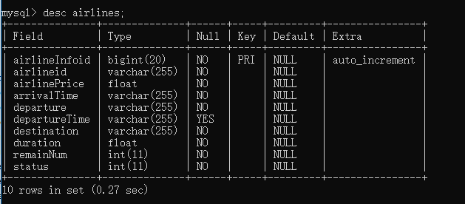
底层服务设计--airline设计

Slide 14
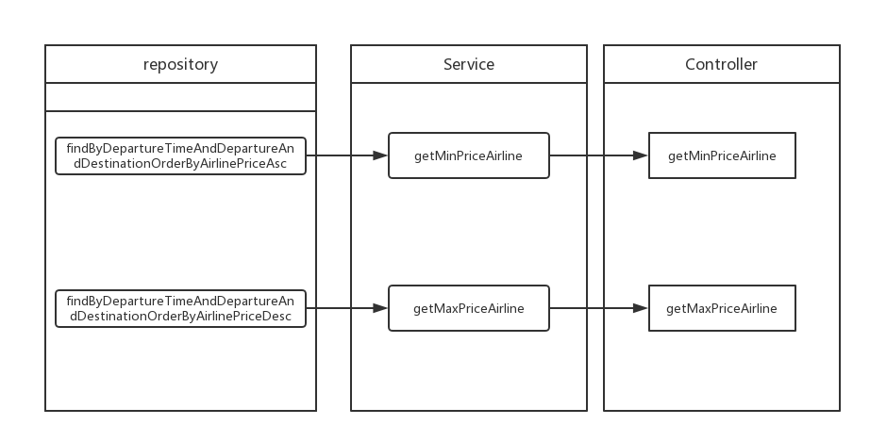
底层服务设计--airline设计

Slide 15
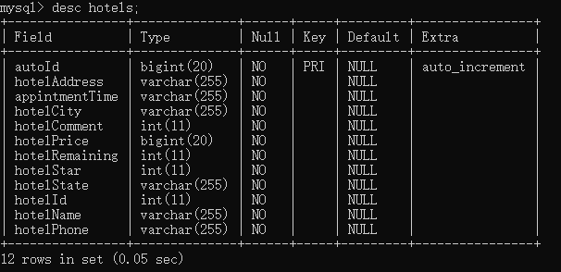
底层服务设计--hotel设计

Slide 16
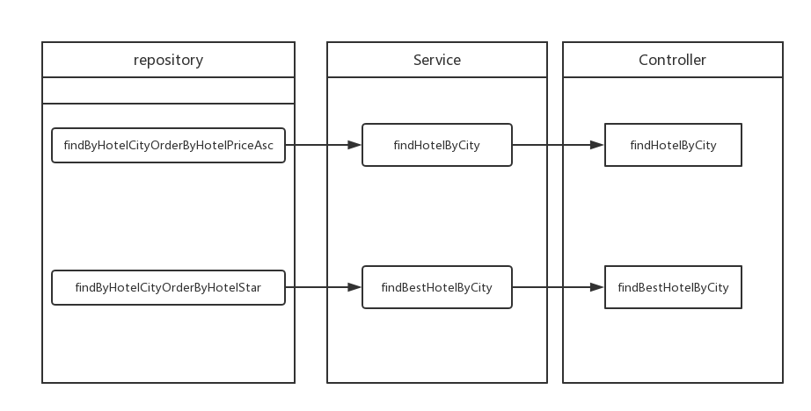
底层服务设计--hotel设计

Slide 17
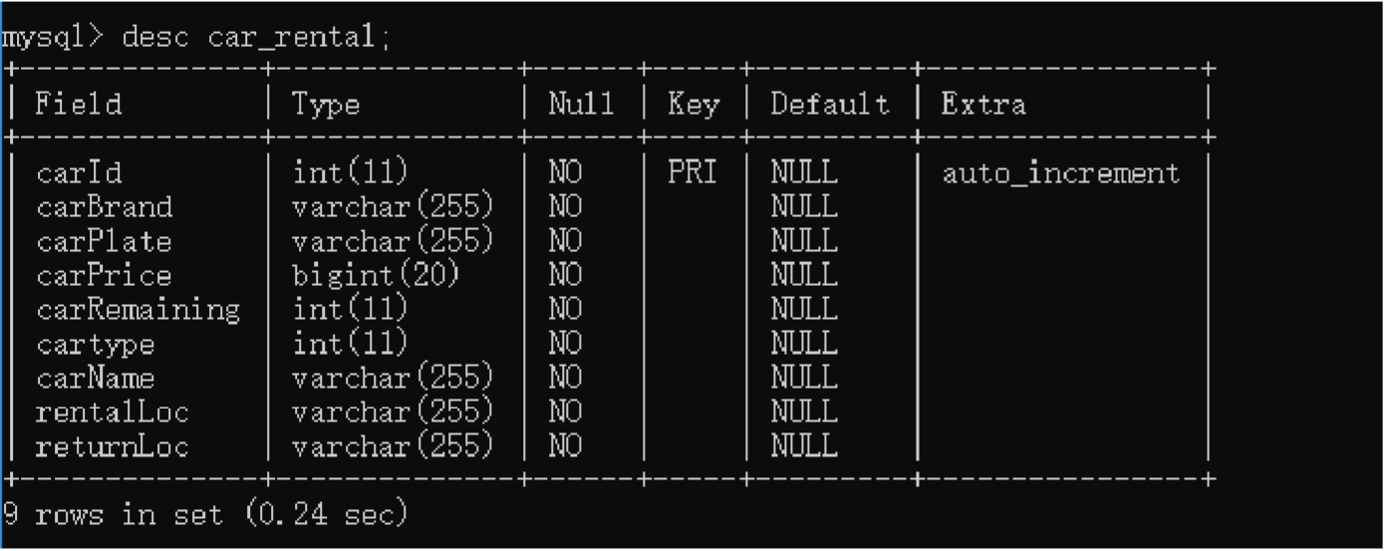
底层服务设计--carRental设计

Slide 18

底层服务设计--carRental设计

Slide 19
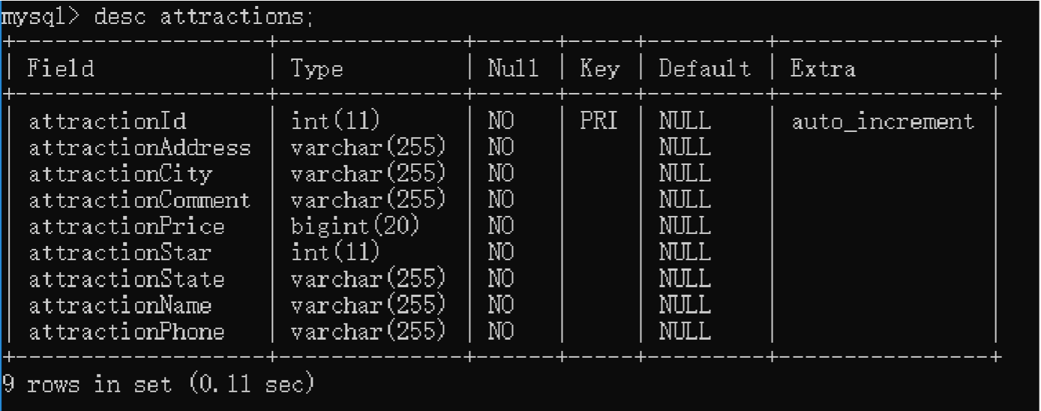
底层服务设计--attraction 设计

Slide 20
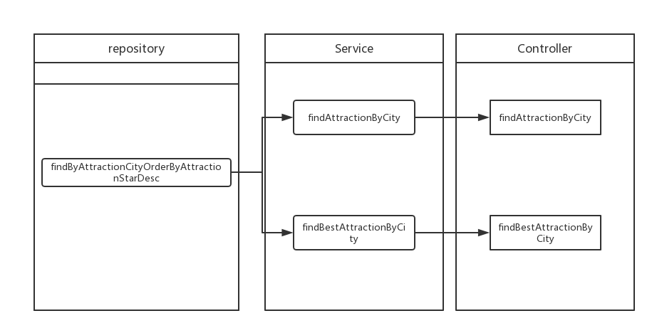
底层服务设计--attraction 设计

Slide 21
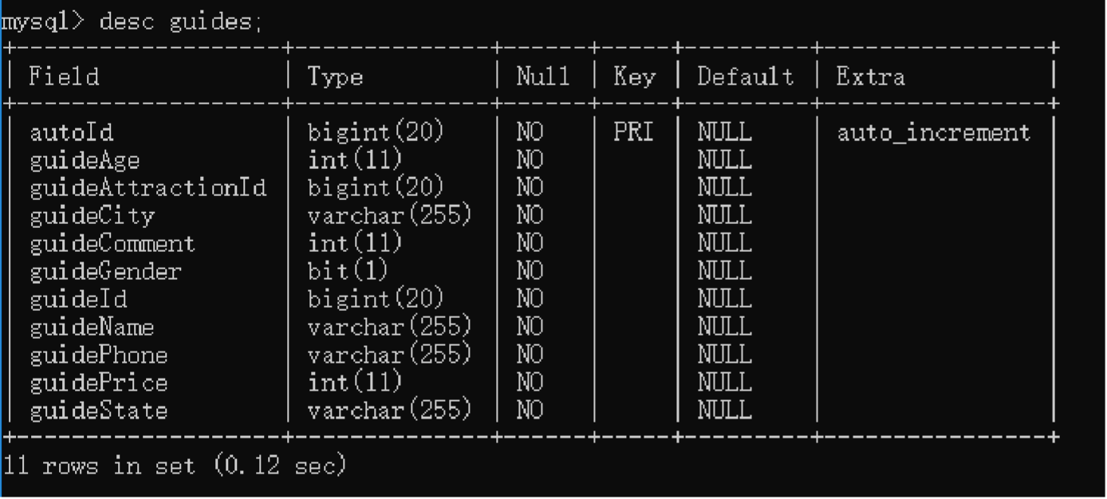
底层服务设计--guide设计

Slide 22
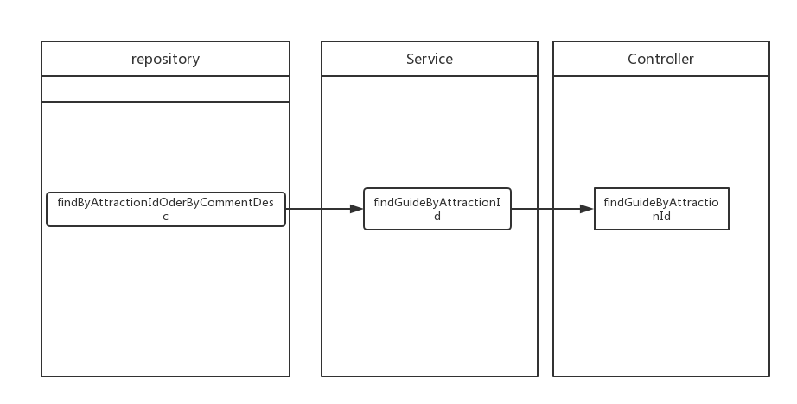
底层服务设计--guide设计

Slide 23
实验亮点--系统的安全性
Spring Security ：Web 应用安全性的完整解决方案
Web 应用的安全性：
用户认证（Authentication）：用户密码加密
用户授权（Authorization）：用户权限管理

Slide 24
中国人民大学
展示完毕 感谢您的聆听

